Slide 1


Язык как система. Основные языковые уровни и взаимодействие единиц различных уровней

Slide 2
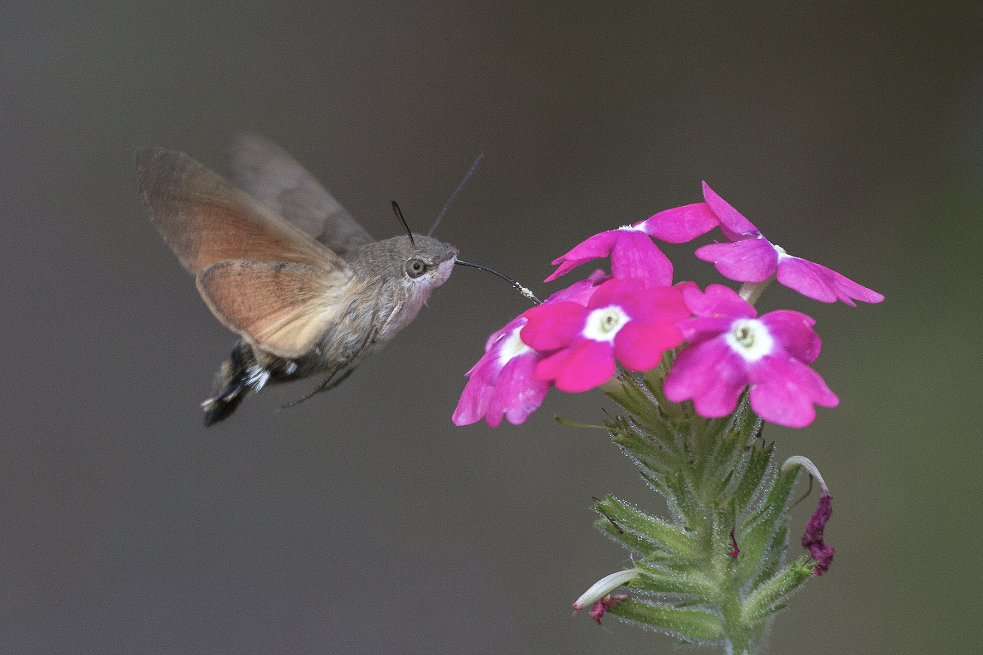

Файрушин Рахимзян Ришатович
Студент группы 05-203
Notes:
Добрый день, уважаемый Дмитрий Альбертович! Добрый день, коллеги.
Согласно поручению ректора по рекомендациям по использованию фирменного стиля, мы разослали всем руководителям подразделений письмо с просьбой предоставить нам обратную связь в виде предложений по изменению и корректировкам связанными с использованием фирменного стиля в презентациях.
Все полученные рекомендации мы разбили на три категории:
Предложения по оформлению презентации;
Предложения по внедрению новых единых стилеобразующих элементов;
Предложения по структуре презентаций.
Итак, перейдем к первому пункту – оформление.

Slide 3

Язык.
Язык:
Структурированная система коммуникации
Элементы системы взаимодействуют по конкретным правилам
Правила обеспечивают функционирование языка
Рассматривание языка как системы позволяет подвергать научному анализу ее элементы, строить модели
Notes:
После переосмысления структуры слайда, у нас появилось предложение сделать горизонтальный формат оформления, который визуально дает возможность визуально разграничить поле навигации-тематики и дать больше маневра для представления контента на слайде.
След. Слайд
Обращаю ваше внимание, что версию в сером цвете также предусмотрели.

Slide 4
Уровни языка
Определения уровней
Фонемный — единицой является фонема — минимально различимый осмысленный звук речи
Лексический — единицой является лексема — со­во­куп­ность грам­ма­тич. форм (сло­во­форм) и лек­сич. зна­че­ний;
Морфологический — морфема — осмысленная совокупность фонемов
Синтаксический — предложение — осмысленная совокупность слов
Notes:
После переосмысления структуры слайда, у нас появилось предложение сделать горизонтальный формат оформления, который визуально дает возможность визуально разграничить поле навигации-тематики и дать больше маневра для представления контента на слайде.
След. Слайд
Обращаю ваше внимание, что версию в сером цвете также предусмотрели.

Slide 5
Фонетика и фонология
<у> -кош-кам-
брадобре’й
  тыквааа
Фонетика:
Изучает звукой строй языка
Состоит из акустики речи, физиологии речи и фонологии
Фонология — изучает звуки речи как средства общения (функция и роль звуков)
Фонемы представляют с собой конституированные элементы языка, которым сопоставляются разные по произношению звуки.
Семь сел шесть шест
Пять пяти пятачок
<e>
<я>
Notes:
После переосмысления структуры слайда, у нас появилось предложение сделать горизонтальный формат оформления, который визуально дает возможность визуально разграничить поле навигации-тематики и дать больше маневра для представления контента на слайде.
След. Слайд
Обращаю ваше внимание, что версию в сером цвете также предусмотрели.

Slide 6
Фонология и фонема. Осмысленность звуков в языке
Пример:
Notes:
После переосмысления структуры слайда, у нас появилось предложение сделать горизонтальный формат оформления, который визуально дает возможность визуально разграничить поле навигации-тематики и дать больше маневра для представления контента на слайде.
След. Слайд
Обращаю ваше внимание, что версию в сером цвете также предусмотрели.

Slide 7

Notes:
Итак, перейдем к первому пункту – оформление.
Основной просьбой со стороны подразделений было увеличить пространство презентации. Нам тоже показалось логичным и правильным, за счет уменьшения ширины корешка увеличить пространство для контента.
След. слайд

Slide 8
Лексикология
Лексикология:
Изучает лексический состав языка(все слова и морфемы)
Решает проблему тождества и отдельности слов
Содержательную сторону слову изучает семантика:
1) типы лексических значений
2) явление полисемии
3) механизмы образования производных значений
4) вклад слова в смысл предложений
СЛОН -
1) это
2) это
3) это?
Дома дом изба хижина
Notes:
После переосмысления структуры слайда, у нас появилось предложение сделать горизонтальный формат оформления, который визуально дает возможность визуально разграничить поле навигации-тематики и дать больше маневра для представления контента на слайде.
След. Слайд
Обращаю ваше внимание, что версию в сером цвете также предусмотрели.

Slide 9
Морфология
Морфология:
Изучает формы языков, комбинацию фонем
Морфема имеет лексическое значение или грамматическое(формобразующие, словообразующие морфемы, свободная морфема - корень)
Notes:
После переосмысления структуры слайда, у нас появилось предложение сделать горизонтальный формат оформления, который визуально дает возможность визуально разграничить поле навигации-тематики и дать больше маневра для представления контента на слайде.
След. Слайд
Обращаю ваше внимание, что версию в сером цвете также предусмотрели.

Slide 10
Морфология
Части речи:
Существительные
Прилагательные
Числительные
Местоимения
Глаголы
Наречия
Предлоги
Союзы
Частицы
Междометия
Notes:
После переосмысления структуры слайда, у нас появилось предложение сделать горизонтальный формат оформления, который визуально дает возможность визуально разграничить поле навигации-тематики и дать больше маневра для представления контента на слайде.
След. Слайд
Обращаю ваше внимание, что версию в сером цвете также предусмотрели.

Slide 11
Морфология
Разбор слова:
ВОДОЛАЗЫ
Окончание -ы. Оно указывает на то, что это слово употреблено в форме множественного числа, именительного падежа.
Это сложное слово, которое получилось сложением двух слов: вода и лазать. У него две основы: вод- и -лаз.
Приставки нет.
Суффикса нет.
Т. к. это сложное слово, у него два корня: вод- и -лаз, соединительная гласная -о-.
Notes:
После переосмысления структуры слайда, у нас появилось предложение сделать горизонтальный формат оформления, который визуально дает возможность визуально разграничить поле навигации-тематики и дать больше маневра для представления контента на слайде.
След. Слайд
Обращаю ваше внимание, что версию в сером цвете также предусмотрели.

Slide 12
Синтаксис
Синтаксис:
СУП
Изучает принципы и процессы построения предложений в языке (Ноам Хомский)
Синтаксис делится на три части:
1) С. Частей речи
2) С. Предложения
3) С. Текста
Сложно? - Да нет, это всего лишь много простого
Попал в контекст? Изменись!
Notes:
После переосмысления структуры слайда, у нас появилось предложение сделать горизонтальный формат оформления, который визуально дает возможность визуально разграничить поле навигации-тематики и дать больше маневра для представления контента на слайде.
След. Слайд
Обращаю ваше внимание, что версию в сером цвете также предусмотрели.

Slide 13
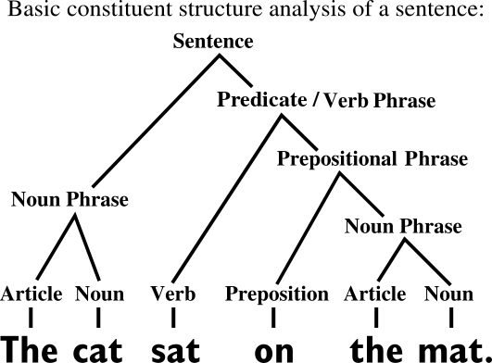
Синтаксис. Анализ предложения
Notes:
После переосмысления структуры слайда, у нас появилось предложение сделать горизонтальный формат оформления, который визуально дает возможность визуально разграничить поле навигации-тематики и дать больше маневра для представления контента на слайде.
След. Слайд
Обращаю ваше внимание, что версию в сером цвете также предусмотрели.

Slide 14
Синтаксис. Анализ предложения
Анализ предложения:
Предложение
Семь сел шесть шест
Notes:
После переосмысления структуры слайда, у нас появилось предложение сделать горизонтальный формат оформления, который визуально дает возможность визуально разграничить поле навигации-тематики и дать больше маневра для представления контента на слайде.
След. Слайд
Обращаю ваше внимание, что версию в сером цвете также предусмотрели.

Slide 15
Отношение единиц языка
Единицы языка вступают в следующие отношения
Парадигматические
Синтагматические
Иерархические
Парадигматические — объединенные по одному признаку и по другому противопоставленные
Синтагматические — последовательно сочетаемые элементы
Иерархические — вхождение в состав в элементов разных уровней
Notes:
После переосмысления структуры слайда, у нас появилось предложение сделать горизонтальный формат оформления, который визуально дает возможность визуально разграничить поле навигации-тематики и дать больше маневра для представления контента на слайде.
След. Слайд
Обращаю ваше внимание, что версию в сером цвете также предусмотрели.

Slide 16
Уровни языка
Примеры отношений:
Парадигматические — система согласных, система склонения, синонимический ряд
Синтагматические — слова(морфемы), словосочетания(слова), предложения(слова)
Иерархические — вхождение фонем в морфемы, морфем в слова, слов в предложения
Notes:
После переосмысления структуры слайда, у нас появилось предложение сделать горизонтальный формат оформления, который визуально дает возможность визуально разграничить поле навигации-тематики и дать больше маневра для представления контента на слайде.
След. Слайд
Обращаю ваше внимание, что версию в сером цвете также предусмотрели.

Slide 17

Спасибо!
Файрушин Рахимзян Ришатович
Студент группы 05-203

